Slide 1

VZDĚLÁVACÍ MATERIÁL kód:
Název | Vnitřní orgány člověka
Anotace | Vnitřní orgány a jejich funkce
Autor | Mgr. Zuzana Šmerdová
Očekávaný výstup | Žák ví, k čemu slouží jednotlivé vnitřní orgány člověka a kde se v těle nacházejí
Speciální vzdělávací potřeby | Ne
Klíčová slova, pojmy | Plíce, srdce,…
Vzdělávací oblast | Člověk a jeho svět
Druh učebního materiálu | DUM
Cílová skupina | Žáci
Stupeň a typ vzdělávání | I. stupeň, základní vzdělávání
Ověřeno dne | 19.5.2014
Třída | 3. ročník
Předmět | Prvouka
Učitel | Mgr. Zuzana Šmerdová

Slide 2
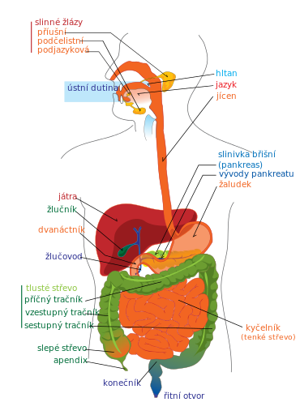
Vnitřní orgány člověka

Slide 3
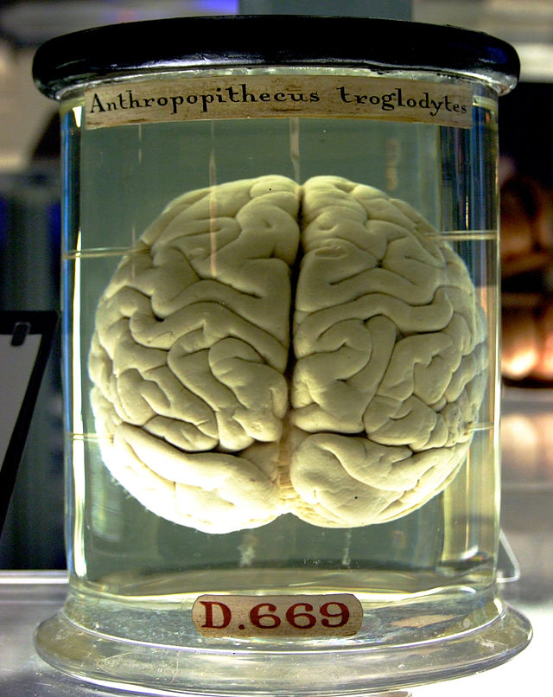
Mozek a mícha – ústrojí nervové
- řídí činnost celého těla

Slide 4
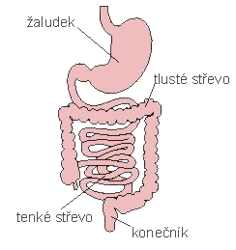
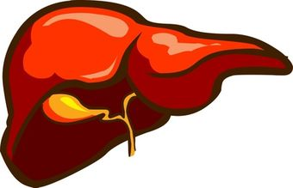
Žaludek, střeva, játra – ústrojí trávicí
- zpracovávání potravy

Slide 5
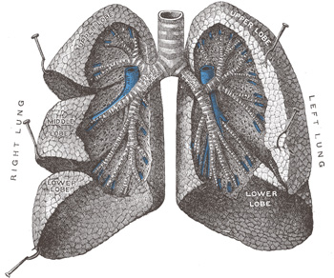
Plíce – ústrojí dýchací
- dýchání

Slide 6
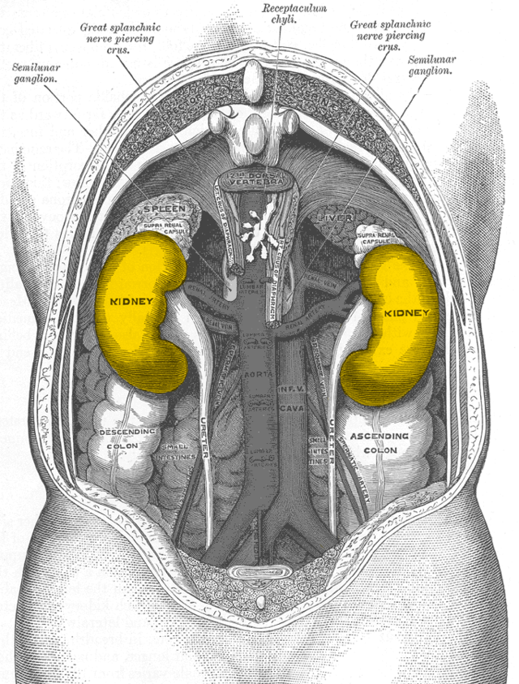
Ledviny, močový měchýř – ústrojí vylučovací
- vylučování škodlivých látek

Slide 7
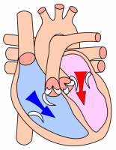
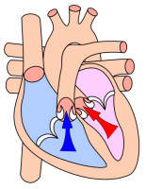
Srdce, cévy – oběh krve

Slide 8
http://upload.wikimedia.org/wikipedia/commons/thumb/7/7c/Digestive_system_diagram_cs.svg/370px-Digestive_system_diagram_cs.svg.png
https://upload.wikimedia.org/wikipedia/commons/thumb/1/14/Chimp_Brain_in_a_jar.jpg/640px-Chimp_Brain_in_a_jar.jpg
http://www.mihulova.1x1.cz/Images2/strevo.png
http://www.virova-hepatitida.cz/dbpic/jatra-340
https://upload.wikimedia.org/wikipedia/commons/2/22/Lungs_open.jpg
https://upload.wikimedia.org/wikipedia/commons/thumb/a/a4/Gray1120-kidneys.png/640px-Gray1120-kidneys.png
https://upload.wikimedia.org/wikipedia/commons/2/2d/Heart_diastole.png
https://upload.wikimedia.org/wikipedia/commons/6/6f/Heart_systole.png

